Slide 1
网络通信实现技术
朱琨
zhukun@nuaa.edu.cn
Room 314

Slide 2
主要内容
课程要求
Socket通信实验
网络研究的方法
仿真工具介绍
NS3简介

Slide 3
课程要求
实验一（五选一，30分）：
  实验1：PING程序的实现
  实验2：TRACERT程序的实现
  实验3：基于IP组播的通信实现
  实验4：SCANNER扫描程序实现
  实验5：HTTP代理程序的实现
实验二（30分）：
  利用NS2/NS3部署一个星型无线网络（一个AP，不少于5个接入点）、一个多跳无线网络（不少于6个网络节点）。并测量两种网络拓扑下的网络链路吞吐量，用图表表示。

Slide 4
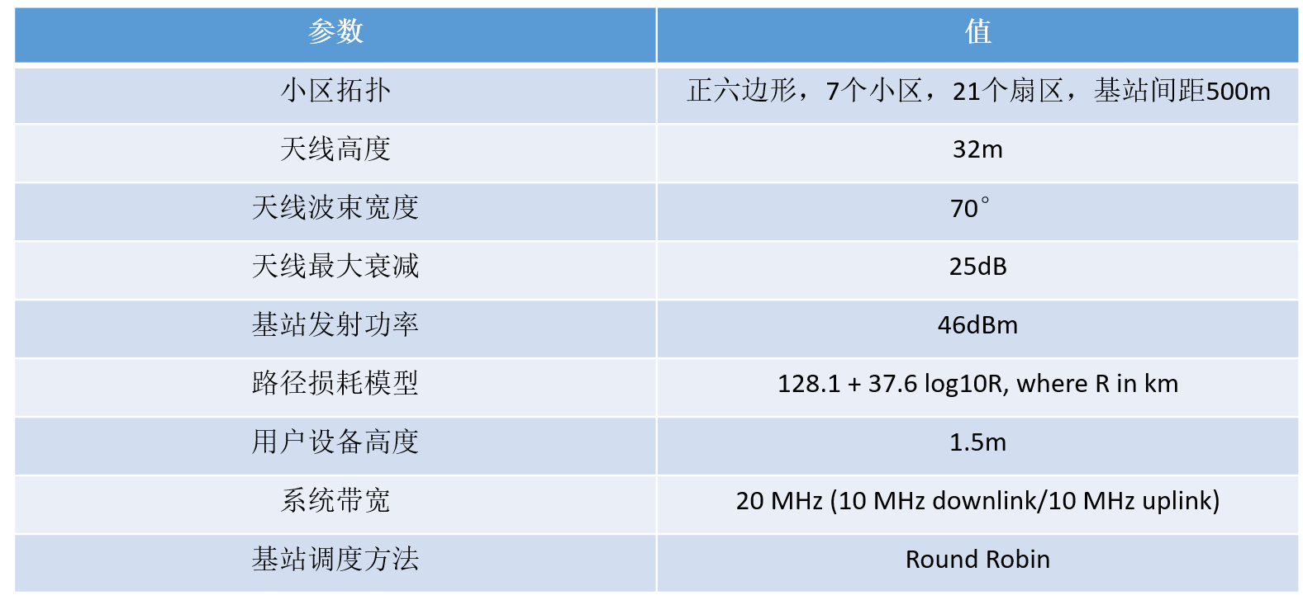
课程要求
实验三（30分）：
  利用NS3部署一个LTE网络，具体参数如表所示
  绘制仿真的Radio Environment Map
实验四（10分 选做）：
  在实验三的基础上，统计用户当前接入基站的RSRP，SINR，吞吐量以及距离基站的距离。

Slide 5
课程要求
实验地点：实验楼102
时间：周二晚上6：30-9：30（9、11、13、15周）
成绩评定：四个实验的完成情况现场检查，并提交源程序和实验报告
现场检查的时间节点：
1) 实验一：第9周周二晚
2) 实验二：第11周周二晚
3) 实验三：第13周周二晚
4) 实验四：第15周二晚
（考研的同学可选择在考研结束后统一检查，具体时间另行通知，请携带考研准考证作证明）

Slide 6
课程要求
提交材料的时间节点：
1) 实验一：第9周周日前
2) 实验二：第11周周日前
3) 实验三：第13周周日前
4) 实验四：第15周周日前
（考研的同学可在考研结束后提交报告，请携带考研准考证作证明）
根据上面时间收到的报告和检查情况给分
提交材料的要求：
1) 文件命名为：学号+姓名+实验编号+源程序.zip，学号+姓名+实验编号+实验报告.doc
2) 发到 liangjiawei@nuaa.edu.en

Slide 7
实验：PING程序的实现
实验目的：理解ping程序的概念，熟练使用原始套接字
实验环境：Linux，C
实验内容：
  设计一个简单的PING程序，每隔1秒钟使用ICMP报文向目的IP地址发一个ICMP请求（长度由length指定），对方将返回一个ICMP应答，应答数据包通过循环调用函数recvfrom来接收。发送ICMP报文的次数由counts指定
  ping dstIP –l length –n counts

Slide 8
实验：TRACERT程序的实现
实验目的：理解tracert程序的概念，熟练使用原始套接字
实验环境： Linux，C
实验内容：
  设计一个简单的tracert程序。

Slide 9
实验：SCANNER简单网络扫描程序实现
实验目的：熟悉并实现网络扫描的基本原理。了解网络扫描的几种常用的方法。
实验环境： Linux，C
实验内容：
  用C语言编写一个扫描局域网内主机的程序。要求可以显示局域网内的主机名列表，IP地址列表，并可以显示哪些主机开放了哪些端口。

Slide 10
实验：基于IP组播（多播）的通信实现
实验目的：理解单播，广播，组播的基本原理。
实验环境： Linux，C
实验内容：
  由一个进程向一个组播组发送报文，组播组中的相关进程接收报文，并将报文显示到屏幕上。要求服务器为客户加入组时为这个客户端创建一个进程。退出时撤销该进程。注意这里组播是局域网内部组播，不通过路由器转发，所以组播地址224.0.0.0-224.0.0.255。

Slide 11
实验：HTTP代理程序的实现
实验目的：理解http代理的概念
实验环境： Linux，C
实验内容：
  代理服务的概念
  举例：比如B不能上Internet网，A可以，编写一个程序在A上运行，B通过A的代理端口如3128端口可以上Internet网。

Slide 12
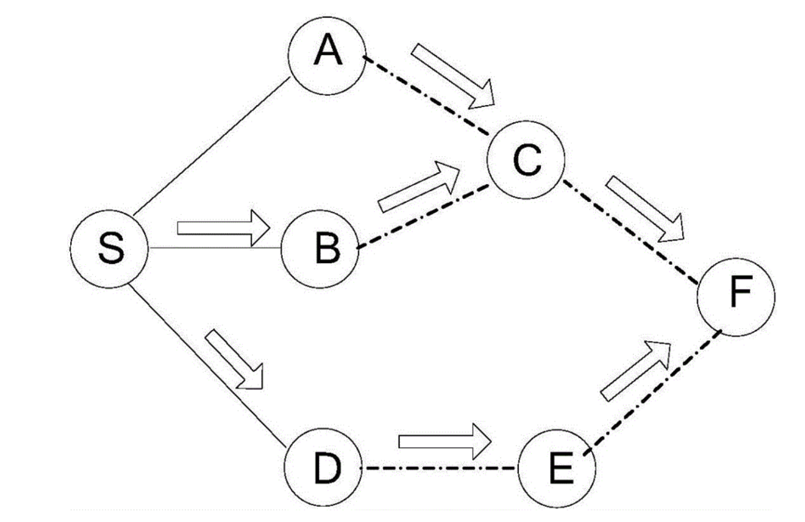
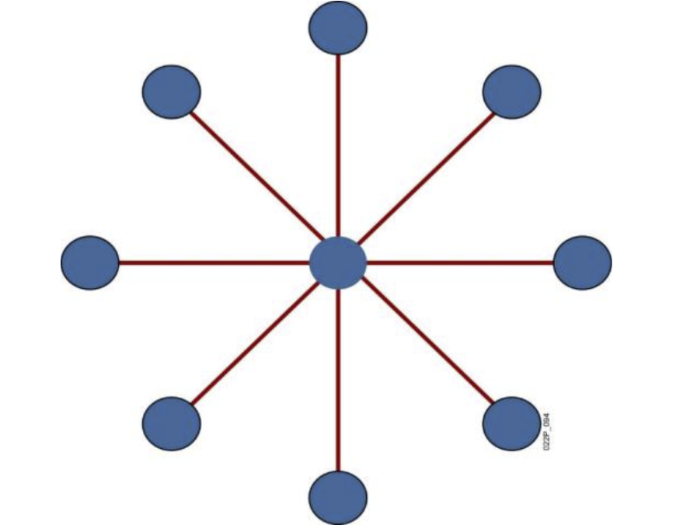
实验：利用NS3部署不同拓扑无线网络
实验目的：理解不同无线网络拓扑对性能的影响

Slide 13
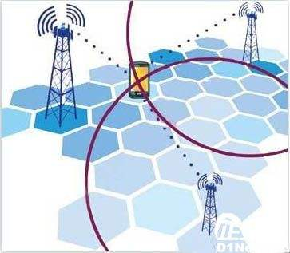
实验：利用NS3部署一个LTE网络
实验目的：理解无线蜂窝网络基本概念

Slide 14
网络研究的方法
分析方法
  模型分析、协议分析
  排队论、概率分析方法、随机几何
实验方法
  网络实验床 （testbed）
  实验室测试网
  实际网络，小规模试验网
模拟方法
  虚拟网络实验床（Virtual network testbed）

Slide 15
仿真的作用和优点
学习协议和算法的实现，了解其行为和性能
对未实现和未投入实际应用的协议和算法进行测试
对各种研究结果、协议和算法的改进，优缺点进行客观比较
仿真的优点：
  廉价，灵活，使用范围广，可重新配置
  网络现象可重现
  可以研究大规模网络
  便于比较研究成果

Slide 16
网络仿真软件的基本要求
便于设定网络拓扑结构
能够实现多种协议和应用
  IP,TCP,UDP,...
  FTP,Telnet,Web,...
  Routing protocols
  队列管理协议
可配置
可扩展

Slide 17
主流网络仿真软件
OPNET
NS(NS-2, NS-3)
MATLAB
OMNeT++
SPW
QualNet/GloMoSim
只有NS、OMNeT++是免费开源软件

Slide 18
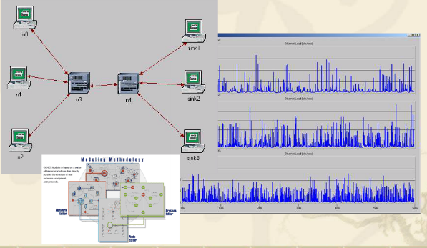
OPNET
OPNET：Optimized Performance Network Engineering Tool
最早由麻省理工学院LIDS实验室受美国军方委托开发
可模拟LAN，WAN，移动通信网络、卫星通信网的模型

Slide 19
MATLAB（MATrix LABoratory）
由美国Mathworks公司推出，用于数值计算和图形处理的科学计算机系统环境
集成了程序设计、数值技术、图形绘制、输入输出、文件管理功能，基本数据结构是矩阵
广泛应用于科研工作中

Slide 20
MATLAB（MATrix LABoratory）
Matlab Simulink 库
Communications System Toolbox
DSP System Toolbox

Slide 21
NS2 (NETWORK SIMULATOR)
NS2由UC Berkeley开发，用于仿真各种IP网络。最初针对基于UNIX系统下的网络设计和仿真进行。
NS2的设计实现了使用两种程序设计语言，C++和Otcl，都是面向对象的。
C++程序模块的运行速度快，强制类型，容易实现精确复杂的算法，但是修改和发现，修正bug所花费的时间较长
Otcl是脚本程序编写语言，无强制类型，比较简单，容易实现和修改，容易发现修正bug，虽然它的运行速度和C++的模块相比要慢很多。

Slide 22
NS2的特点
NS2设计的出发点是基于网络仿真，集成了多种网络协议，业务类型，路由排队管理机制，路由算法。
NS还集成了组播业务和应用于局域网仿真有关的部分、MAC层协议。其仿真主要针对路由层，传输层，数据链路层展开，可以对固定，无线，卫星以及混合等多种网络仿真。
NS的特点：源代码公开；可扩展性强；速度和效率优势明显。

Slide 23
NS3简介
NS3是一个离散事件驱动的网络模拟器
始于2006年的开源项目
第一版发布时间：2008.6.30
适用平台：Linux/Mac OS/Cygwin
“NS3项目”的主要文档由四部份组成：
  NS3Doxygen/Manual：模拟器公共API的说明文档
  Tutorial
  Reference Manual：参考手册
  NS3 wiki (NS-3维基百科)

Slide 24
NS3和NS2
NS3不是NS2的扩展，是一个全新的模拟器
NS3完全由C++编写，部分由python绑定
NS2部分模块使用C++,另一部分使用 Otcl
NS2支持网络动画仿真器
更详细的802.11模块
调试更容易

Slide 25
NS与OPNET比较
OPNET与NS的关系有点象windows和linux的关系，分别在这两个环境下（OPNET在win，NS在linux）安装使用最匹配。
OPNET是商业软件，界面好，功能强大，操作方便，对节点的修改主要就是对其属性的修改。但如果需要特殊的节点或很适合自己的节点就不如NS方便。同时，商业软件版本推出不如NS快。
NS是自由软件，免费，这是与OPNET相比最大的优势，因此它的普及度较高，是OPNET强有力的竞争对手。
NS界面不如OPNET，虽然功能也很强大，但不容易上手。

Slide 26
基础知识要求
C++（类，继承/多态/聚合，模板）
套接字编程
Ubuntu/Fedora/Redhat...
编译系统
调试

Slide 27
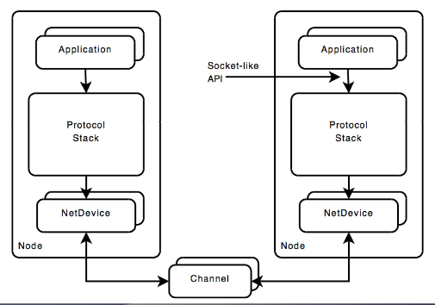
NS3基本模型

Slide 28
现有模块
Network stacks: arp, ipv4, ipv6, icmp,udp,tcp
Devices：WiFi, CSMA, 点对点，网桥
Error models and queues
Applications:udp echo, onoff, sink
Mobility models: random walk, constant position
Routing: Olsr, global routing, etc.

Slide 29
WiFi模块
已有: 802.11 a/b/e/g/s, 802.16, LTE
开发中：802.11n， AdHoc，802.15.4

Slide 30
NS3 C++脚本的编写
创建Node
使用链路Helper类设置链路
安装IP协议栈
设置IP地址
在Node上安装应用程序
设置仿真时间、启动时间

Slide 31
NS3的资源
源码: http://code.nsnam.org, 可以在名为ns3-dev的源码仓库找到当前的NS-3开发树。
源码管理系统Mercurial：http://www.selenic.com/mercurial
NS3 Turorial: http://www.nsnam.org/docs/tutorial/totorial.html
NS3 Mannual
Doxygen(Documentation Generator)
主站点http://www.nsnam.org，提供NS-3系统的基本信息。 详细文档 http://www.nsnam.org/documents.html.
维基百科网页http://www.nsnam.org/wiki可以作为NS-3主站点的补充。

